Slide 1
طه حسين
أحمد خير

Slide 2
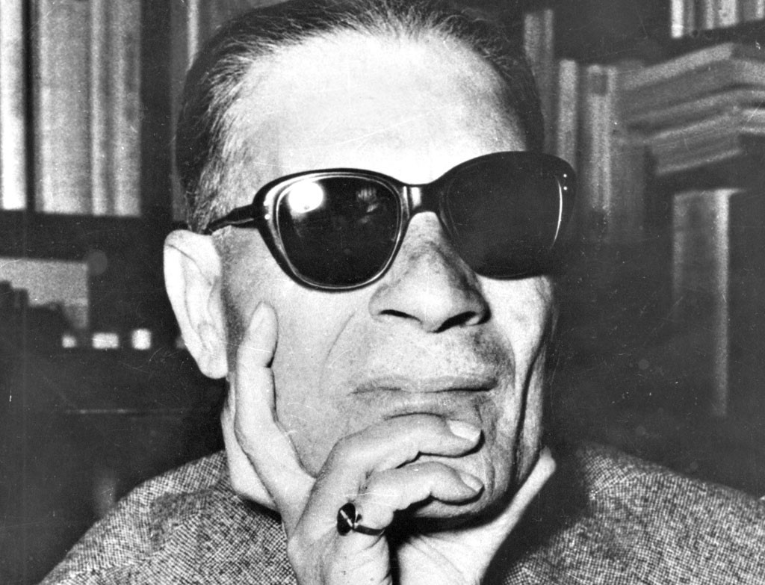
المولد والنشأة
أُصيب طه حسين في سن مبكرة جدا بعدوى في العين، وبسبب سوء التعامل مع حالتهوعدم تلقي العلاج اللازم أُصيب بالعمى وكان عمره 3 سنوات فقط
ولد طه حسين في 14 نوفمبر/تشرين الثاني عام 1889 بمحافظة المنيا في صعيد مصرنشأ في عائلة من الطبقة الفقيرة

Slide 3
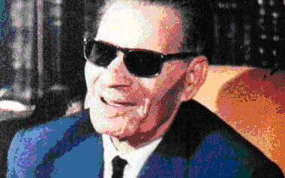
الدراسة
وفي عام 1918، منحت جامعة السوربون حسين درجة الدكتوراه الثانية، عن أطروحته عن المؤرخ التونسي ابن خلدون
وفي عام 1908 التحق بجامعة القاهرة التي أُسّست في العام نفسه، وفي عام 1914 حصل طه حسين على درجة الدكتوراه وكان أول طالب يحصل على الدكتوراه من جامعة القاهرة.
التحق بالكُتَّاب في سن مبكرة، حيث تعلم القراءة والكتابة، وفي عام 1902

Slide 4
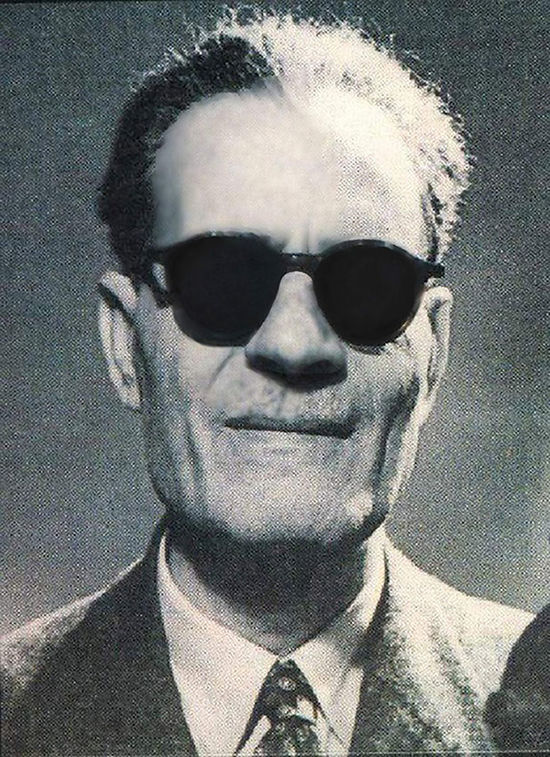
من انجازات طه حسين
طيلة حياته، شارك طه حسين في تطوير التعليم والأدب، فضلاً عن تحدّيه المؤسسات التقليدية والتفكير بشكل جذري. تشمل إنجازاته مجموعة كبيرة من المؤلفات، منها رواية “الأيام” و”دعاء الكروان”. كذلك، أسهم في تحرير المرأة والتفكير بالدين بصورة جديدة.

Slide 5
المؤلفات والجوائز
ألّف طه حسين نحو 60 كتابا بينها 6 روايات، وكتب نحو 1300 مقالة، وتُرجم أكثر من 12 عملا له إلى لغات عدة على رأسها الفرنسية.
رُشّح طه حسين لجائزة نوبل في الأدب 14 مرة أولها عام 1949، لكنه لم يفز بها طوال حياته، وقدم له الرئيس الراحل جمال عبد الناصر جائزة الدولة العليا، التي تُقدم عادة إلى رؤساء الدول، وفي عام 1973 حصل طه حسين على جائزة الأمم المتحدة لحقوق الإنسان

Slide 6
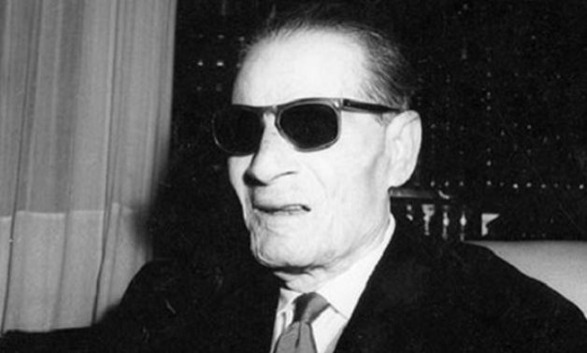
الوفاة
توفي طه حسين في 28 أكتوبر/تشرين الأول عام 1973 الذي وافق يوم عيد الفطر غرة شهر شوال عام 1393 للهجرة في العاصمة المصرية (القاهرة) عن عمر ناهز 84 عاما.

